Slide 1
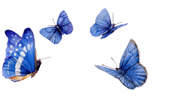
AUGALŲ KARALYSTĖ
Kauno lopšelis-darželis „Liepaitė“
Parengė: Rasa Barvainienė
Aistė Guobė

Slide 2
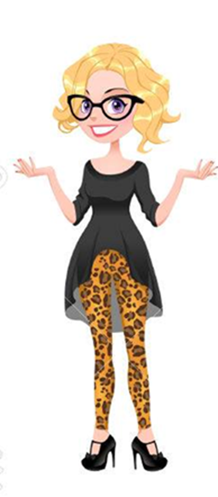
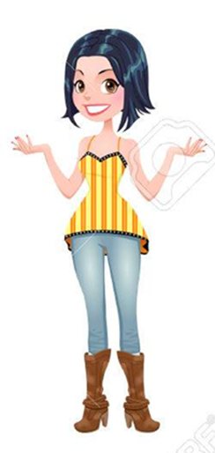
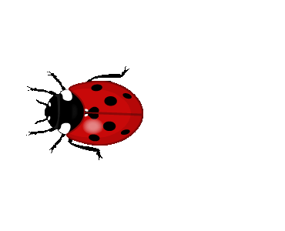
Sveiki vaikai, šiandien kviečiame jus pakeliauti po augalų karalystę.
Kartu atliksime įdomias užduotis.

Slide 3
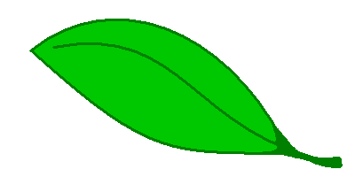
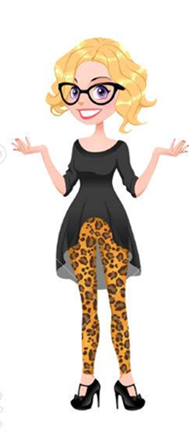
KIEK LAPŲ SUGRIAUŽĖ KIRMELIUKAI? TINKAMĄ ATSAKYMĄ APIBRAUK.
1
2
3
5

Slide 4
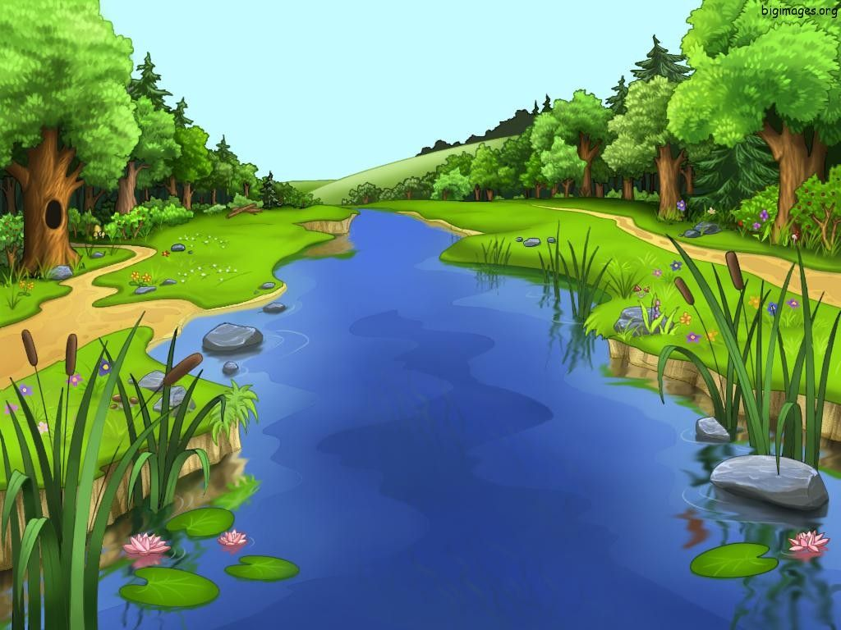
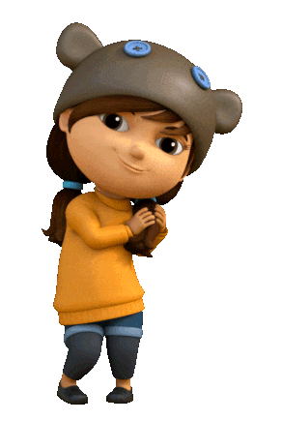
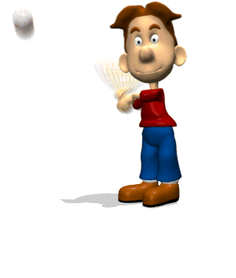

Slide 5
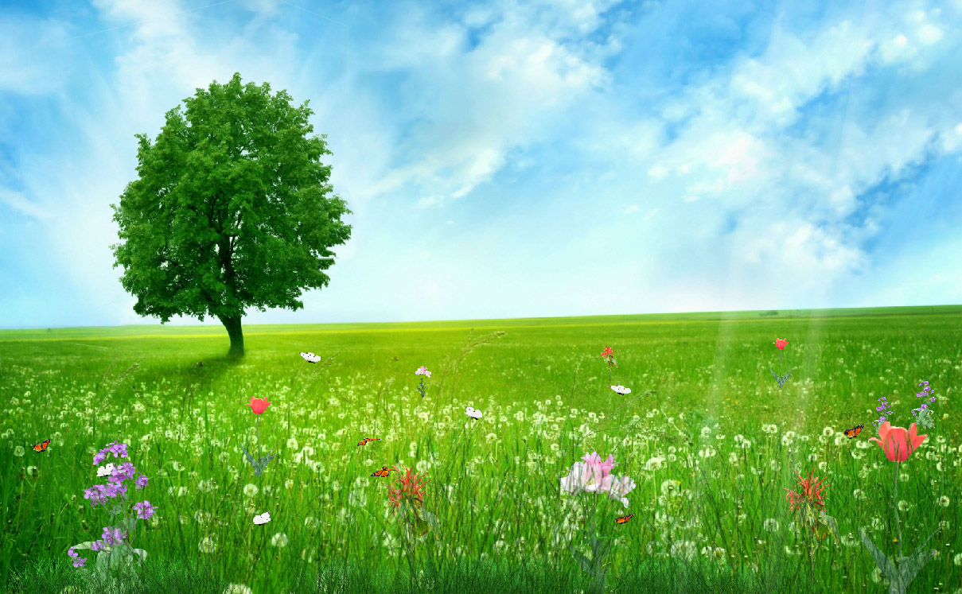
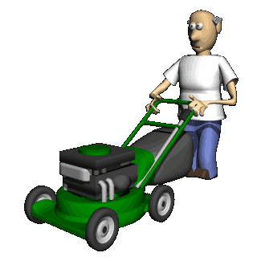
KIEK DARBININKŲ PJAUNA ŽOLĘ ?
KAIP VADINASI NUPJAUTA IR IŠDŽIOVINTA ŽOLĖ ?

Slide 6
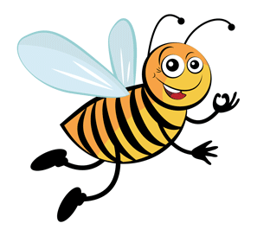
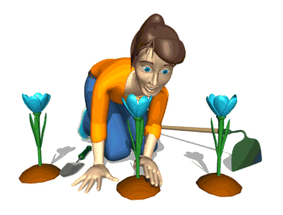
MOTERYS NUTARĖ PASODINTI GĖLES. KIEK PASODINO GĖLIŲ?

Slide 7
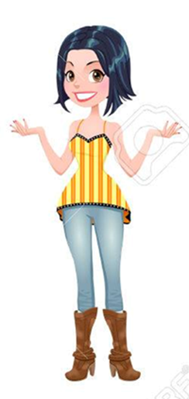
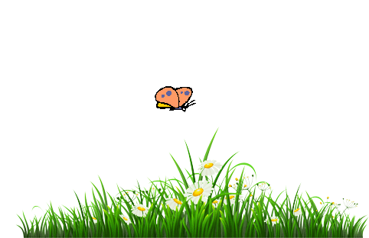
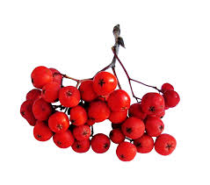
KĄ SUBRANDINO MEDIS? NUSPALVINK TEISINGO ATSAKYMO ŽENKLELĮ.

Slide 8
ATKARTOK GĖLĖS AUGIMO PROCESĄ.

Slide 9
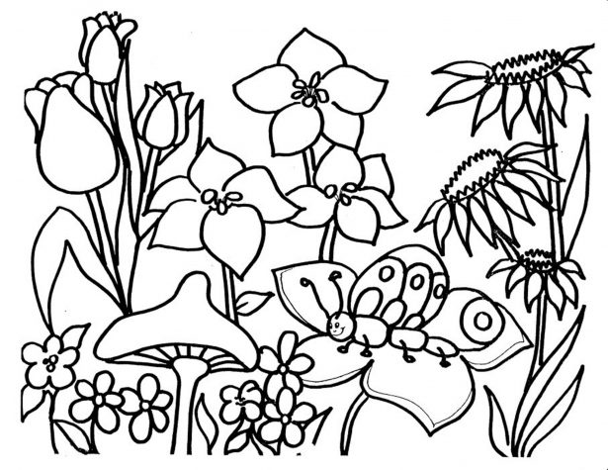
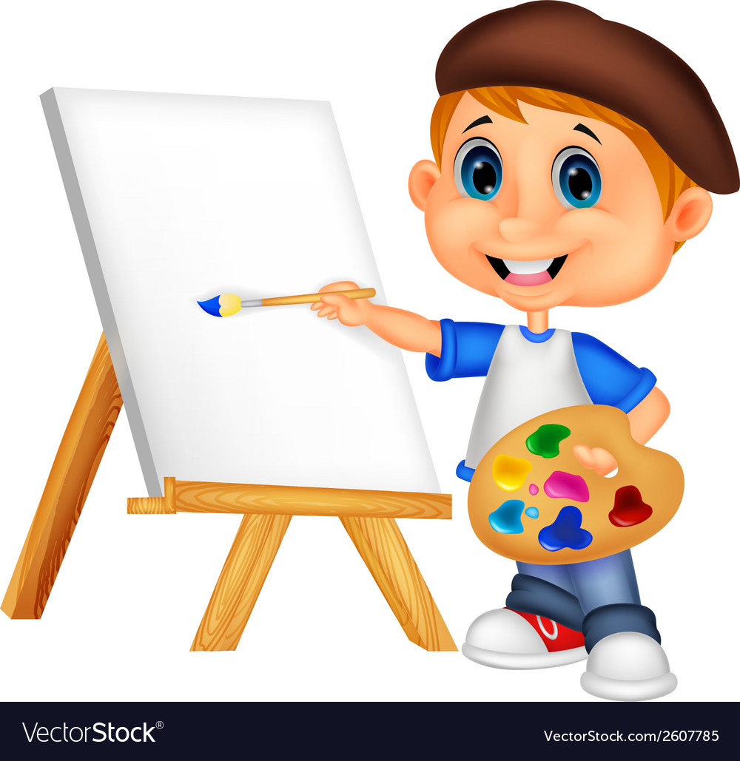
PADĖK DAILININKUI NUSPALVINTI PAVEIKSLĄ.

Slide 10
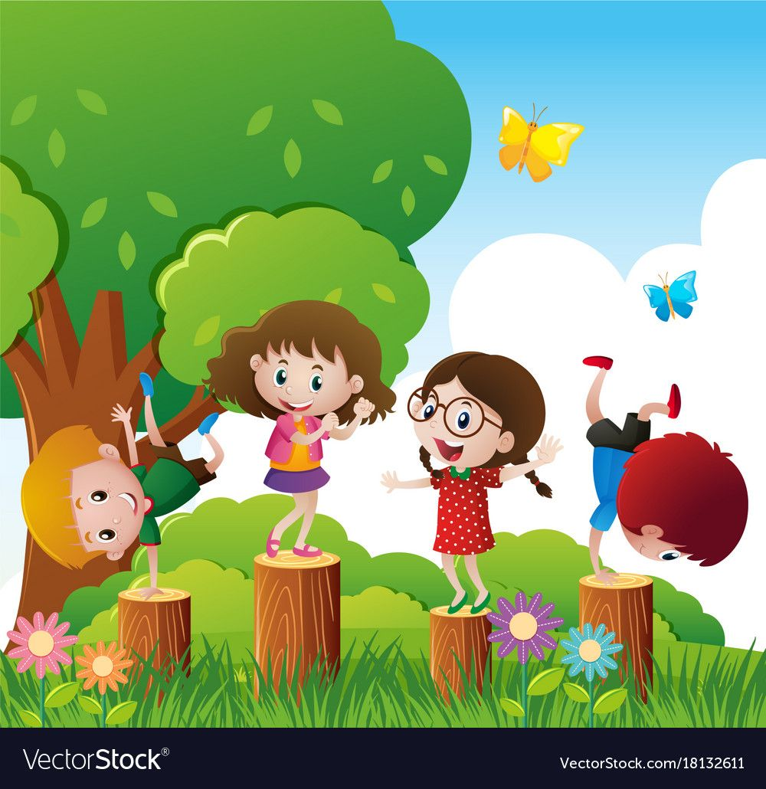
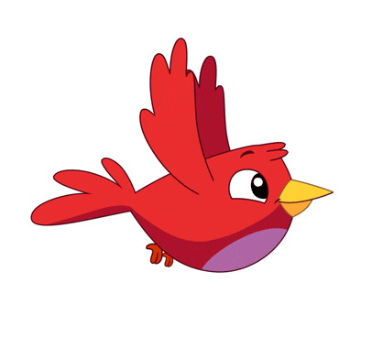
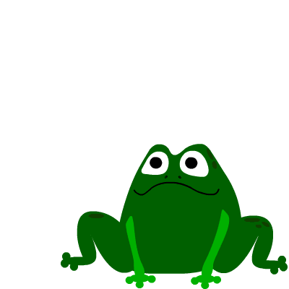
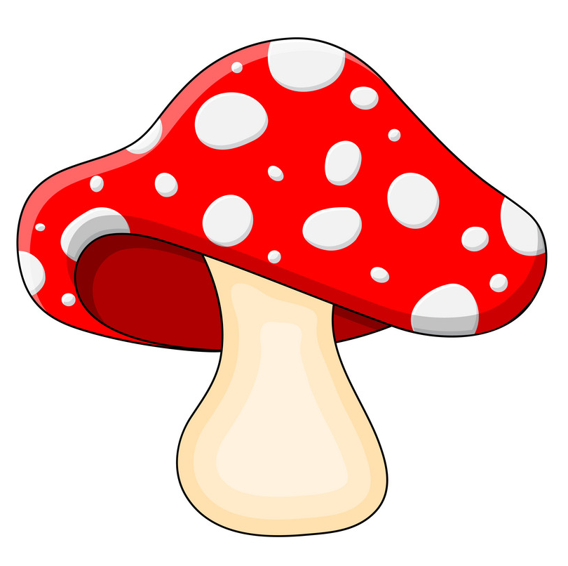
SURASK PENKIS SKIRTUMUS

Slide 11
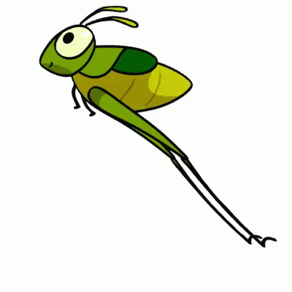
ŠTAI IR MŪSŲ KELIONĖ BAIGIASI.
SUSITIKSIME RYTOJ !

